Slide 1
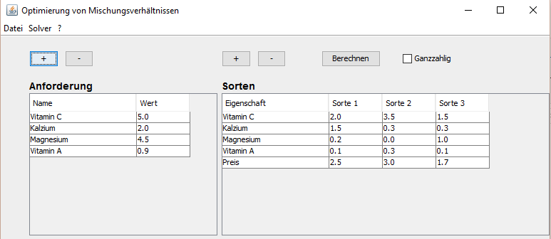
Mischungsplaner V3.1
Benedikt Goos
Marius Germann

Slide 2
Agenda
1.Beschreibung der Methode
2.Registerkarten
2.1 Datei
2.2 Solver
2.3 ?
3.Benutzeroberfläche
4.LP-Modell

Slide 3
1.Beschreibung der Methode
Dient zur Berechnung von Mischungsverhältnissen.
Durch das Eingeben einer gewünschten Mischung wird eine Anforderung definiert. Danach können beliebig viele Sorten beschrieben werden, mit deren Hilfe diese Mischung zusammengestellt werden soll.
Beispiele:
Metalllegierung, welche aus verschiedenen Erzen zusammengestellt werden soll.
Teemischung, welche aus bestimmten Kräutern hergestellt werden soll.

Slide 4
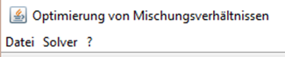
2.Registerkarten
Das Programm besitzt die drei Registerkarten
Datei
Solver
?

Slide 5

2.1 Datei
Setzt die Tabellen nach einer Anfrage auf den Initialzustand zurück
Öffnet eine Eingabe im XML Format
Speichert eine Eingabe im XML Format
Beendet das Programm

Slide 6

2.2 Solver
Wählt den LP Solver für die Berechnung des LP Modells aus.
Öffnet ein Fenster, in dem die Pfade angepasst werden können.

Slide 7


2.3 ?
Ruft die Hilfe auf Info Popup
Hilfeseite

Slide 8
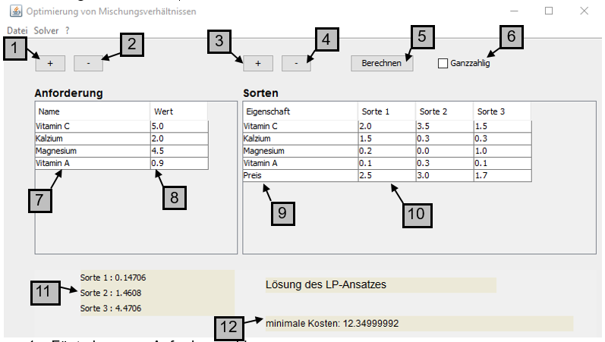
3. Benutzeroberfläche
1.Fügt eine neue Anforderung hinzu.
2.Löscht die markierte Anforderung.
3.Fügt eine neue Sorte hinzu.
4.Löscht die markierte Sorte.
5.Startet die Berechnung. Anschliessend werden Ergebnisse ausgegeben (Nr.11/12)
6.Schaltet die Ganzzahligkeitsoption ein oder aus.

Slide 9
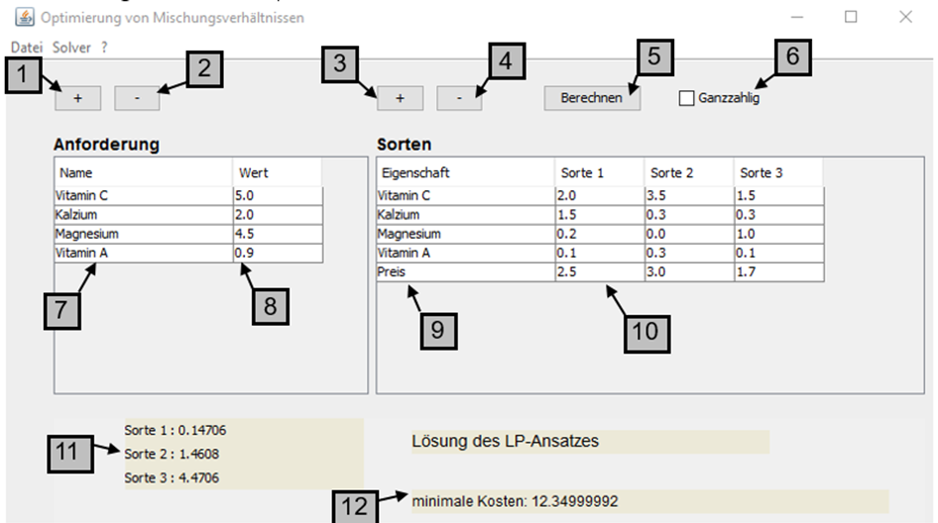
3. Benutzeroberfläche
7.In dieser Spalte wird der Name der Anforderung eingegeben.
8.In dieser Spalte wird der Wert der Anforderung eingegeben.
9.Dieser Spaltenwert wird automatisch von den Anforderungen übernommen
10.In dieser Spalte werden die Werte der Sorte eingegeben.
11.Ausgabe der Ergebnisse, wieviel von der jeweiligen Sorte benötigt wird.
12.Ausgabe der Ergebnisse, wie hoch die Kosten sind

Slide 10
4. LP-Modell
Jede Sorte entspricht einem x-Wert, d.h. Sorte 1 = x1
Es gibt so viele Restriktionen, wie es Anforderungen gibt
Die Erfüllung der Anforderung bei den Sorten ergibt die Zahl zum entsprechenden x
Der Preis jeder Sorte geht in die Zielfunktion mit ein
Das Problem ist ein Minimalisierungsproblem (Kostenminimierung)
Die Restriktionen sind >= Ungleichungen
Die Werte der Anforderungen sind die rechte Seite der Restriktionen

Slide 11
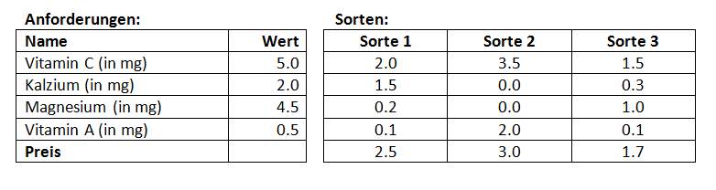
4.LP-Modell
Zielfunktion: 2.5 x1 + 3.0 x2 + 1.7 x3 → min
Restriktion 1: 2.0 x1 + 3.5 x2 + 1.5 x3 >= 5.0
Restriktion 2: 1.5 x1 + 0.0 x2 + 0.3 x3 >= 2.0
Restriktion 3: 0.2 x1 + 0.0 x2 + 1.0 x3 >= 4.5
Restriktion 4: 0.1 x1 + 2.0 x2 + 0.1 x3 >= 0.5

